Slide 1


Team elektriker/automatik
Teknologisk Videncenter – gf2 og H1

Slide 2
CTS
Nogen af jer der ved hvad dette er ??

Slide 3
CTS
Og hvad står CTS så for ?
Central Tilstandskontrol og Styring
Kan i nævne andre former for styring.
Notes:
EKS: IBI (Intiligent bygnings installation) IHC ABB free at home

Slide 4
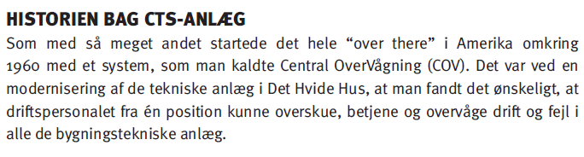

Historie

Slide 5
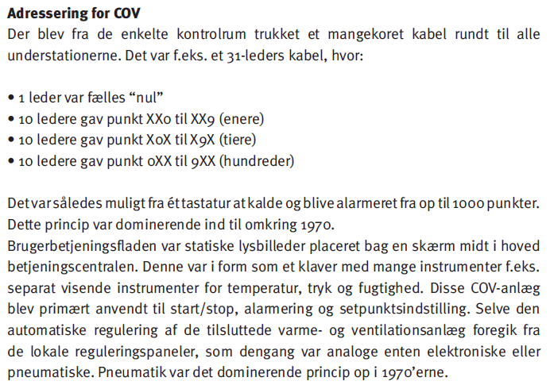
Historie

Slide 6
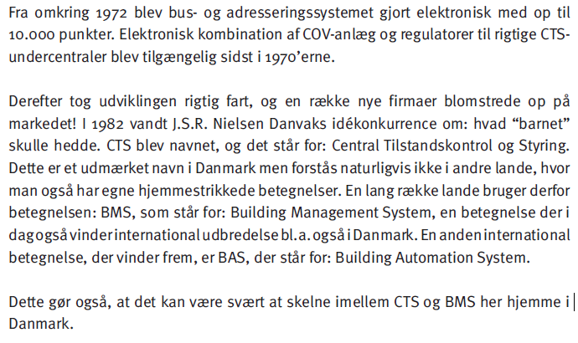
Historie

Slide 7
IBI en del af CTS
Hvad står IBI for ?
Intelligent Bygnings Installation
Hvad bruger man det til ?
CTS = Varme og ventilation
IBI = Lys Ventilation brand Tyv

Slide 8
Forkortelser
Når man snakker Bygnings automation kommer der mange forkortelser, De kan eksempelvis være:
CTS - Central Tilstandskontrol og Styring
BMS - Building Management System
HVAC - Heating, Ventilation and Airconditioning

Slide 9

CTS
Hvad er et CTS-Anlæg

Slide 10

CTS

Slide 11
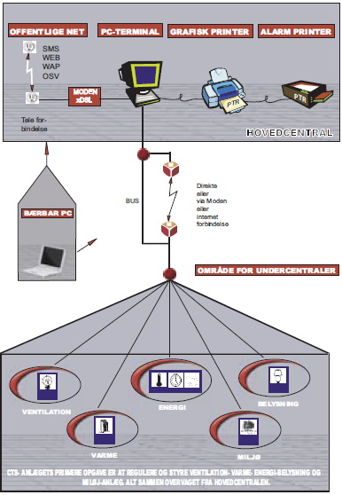
CTS- Systemopbygning

Slide 12
Hvornår er jeg et CTS anlæg ?
Og hvornår bliver jeg så et CTS anlæg ?
Det gør jeg den dag at jeg bliver centralt styret,
jeg er altså ikke et CTS anlæg fordi jeg kan styre varme og ventilation,
Jeg bliver det først når jeg kan styres fra en central enhed eks en pc eller mobil.

Slide 13
Hvordan virker det så!
CTS‐anlæg er oftest tilsluttet en udendørs vejrstation. De avancerede vejrstationer måler temperatur,
vindretning, vindhastighed, luftfugtighed, barometer stand, varmestråling fra solen, lysmængde fra solen
og nedbør. Målingerne fra vejrstationen bliver kontinuerligt registreret i automatikken. Komforten i hvert
enkelt lokale bliver herefter automatisk reguleret i forhold til udendørs forhold og efter ønskede
setpunkter. Lokaler der er ikke er i brug kan sættes til økonomifunktion og der kan typisk indtastes
ugeplaner i CTS‐systemet.

Slide 14
Hvordan virker det så!
For at automatikken kan virke må hvert enkelt lokale nødvendigvis være installeret med følere, der kan
måle f.eks. om der er personer i rummet, temperatur, luftfugtighed, CO2(luftkvalitet), lysindfald fra vinduer, osv.
De skjulte installationer sørger for at justere f.eks. klimaforhold så komforten og økonomien kan
opretholdes så optimalt som muligt.

Slide 15
Opbygning
Opbygning og programmering af CTS‐anlæg er yderst kompliceret og der bruges forskellige protokoller i flere niveauer. Der bruges også convertere, som kan oversætte data mellem de forskellige protokoller, så de forskellige systemer kan kommunikere med hinanden.
MEEEENNN

Slide 16
Opbygning
I din dagligdag
Behøver du ikke at spekulere over hvad forskellen er ‐ det tager specialisterne sig af, men du kan komme ud for mærkelige betegnelser i installationstegninger og her er nogle eksempler:
• TCP/IP. Transmission Control Protocol/ Internet Protocol
• BACnet®. Building Automation and Control Network
• LonWorks®. I daglig tale LON. Local Operating Network
• CANopen®. Controller Area Network
• KNX. Denne standard udspringer af: EIB, EHS og BatiBUS.

Slide 17
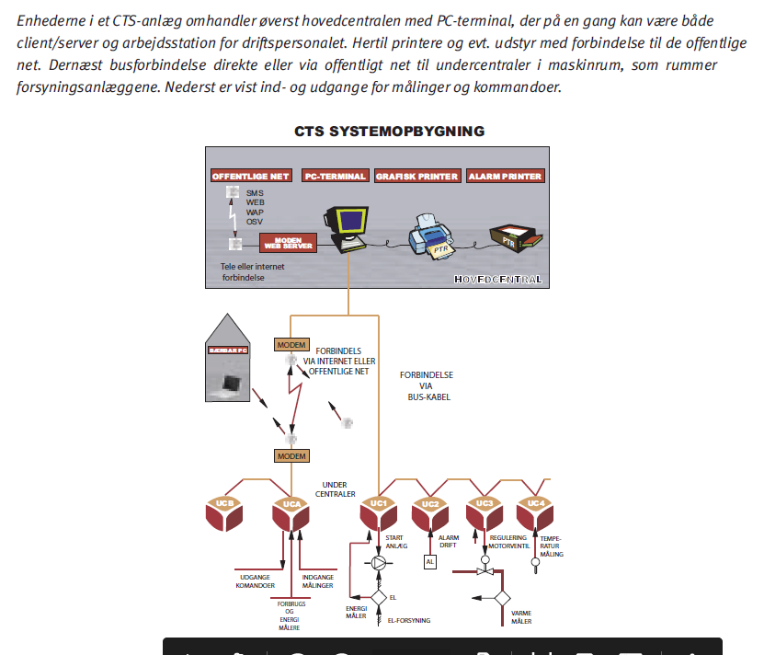
Opbygning

Slide 18
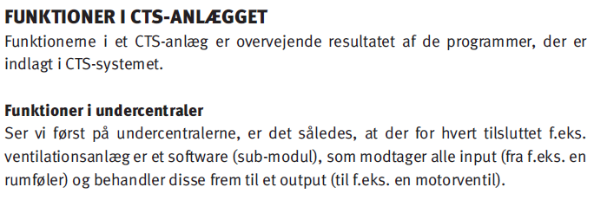
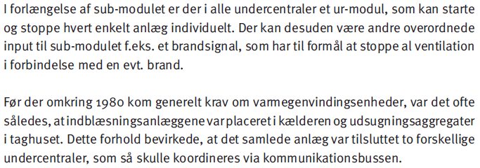
Undercentraler

Slide 19
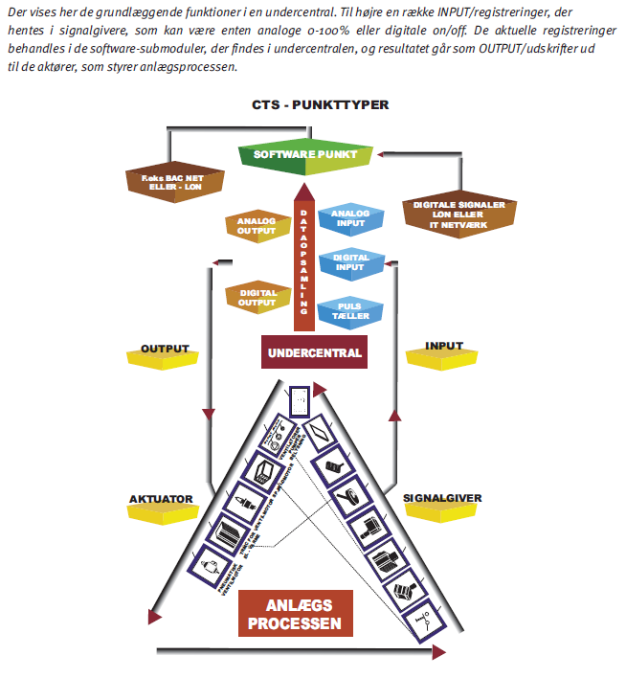
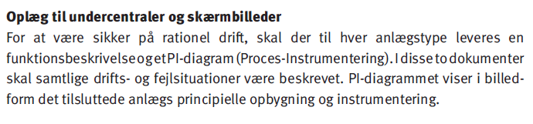
Undercentral
PI-Diagram ?
Piping and instrumentation diagram

Slide 20
Kommunikations bus
Hvad er det ??
Før i tiden havde en bus to ender og hver datakredsløbende skal sædvanligvis belastes af ohmsk modstand (kaldes på engelsk en terminator-modstand). Grunden er, at en datakredsløbs to ledere faktisk skal opfattes som en transmissionslinje, grundet de høje formidlede signalfrekvenser. Hvis de to ender ikke belastes korrekt, bliver de højere frekvenser reflekteret ved enderne og bliver en del af det oprindelige signal, hvilket derfor bliver ødelagt og dermed ulæseligt for datamodtager(ne)
Hvad skal man så være opmærksom på ?
Hvad kan man gøre for at formindske støj
Støj eks højfrekvent støj som kan komme fra
Frekvens omformere
El kabler
Sparkær antennen
Bruge folie skærmet kabel
Del skinne i kabelbakke gitter bakke
Kryds kabler 90 grader
Speciel BUS kabel
Notes:
EKS sabotage kreds på tyveri alarm og alarm kreds med modstand
Må man ligge en bus sammen med 230 v kabler ?

Slide 21
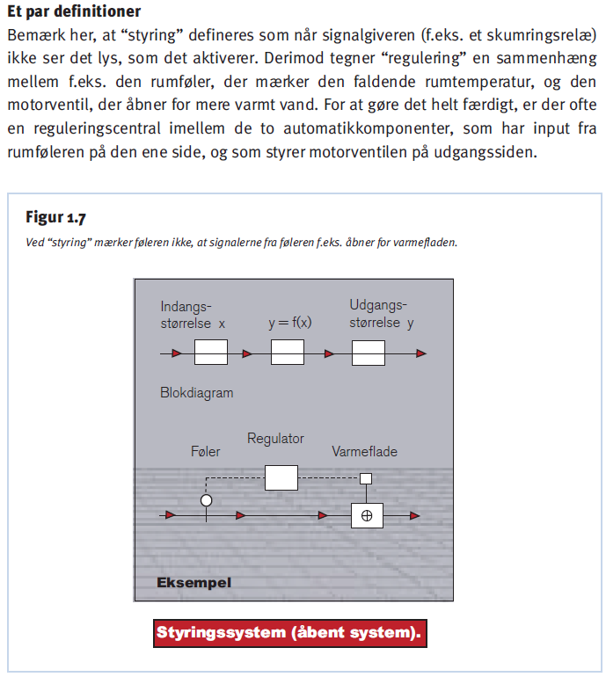
Program opbygning

Slide 22
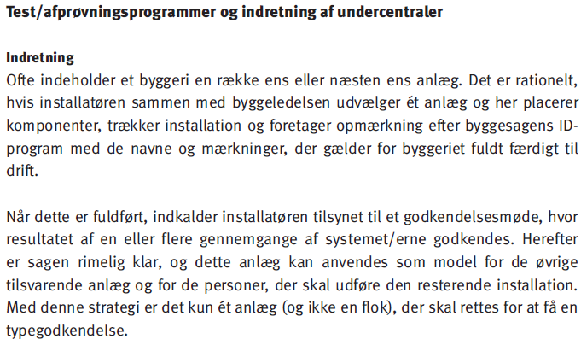
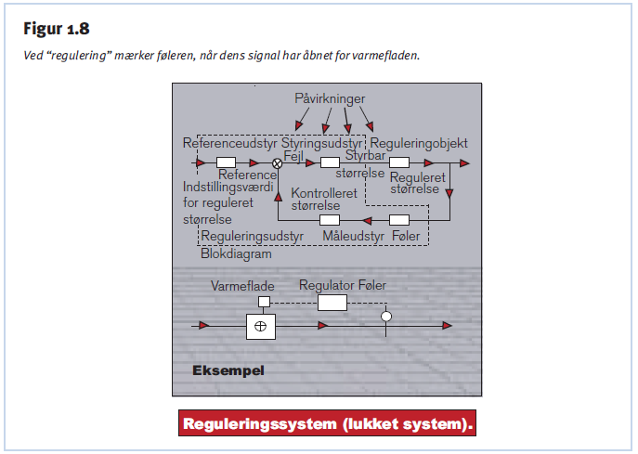
Programmets opbygning

Slide 23
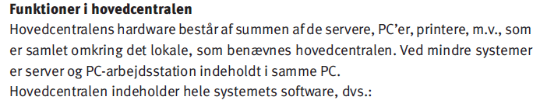
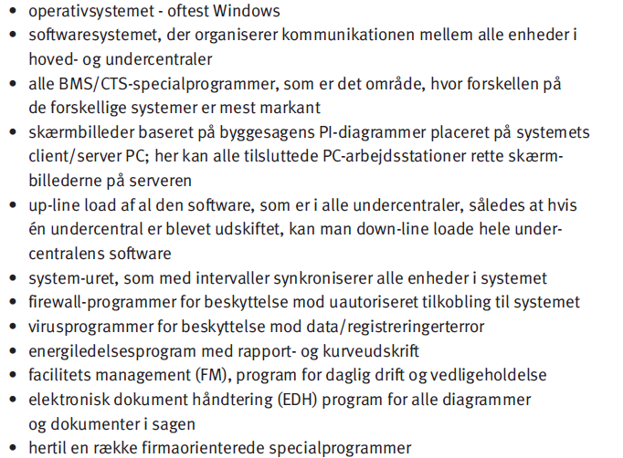
Hovedtavlens funktioner

Slide 24
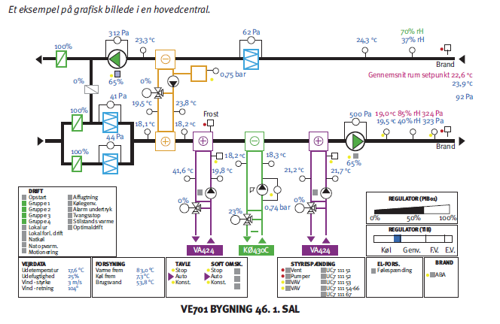
Hovedtavle visualisering

Slide 25
Slut for CTS

